Slide 1

4.2 资源的跨区域调配

Slide 2


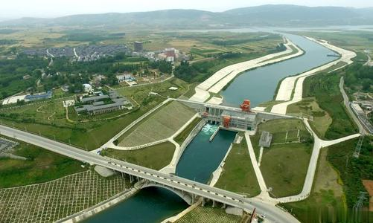
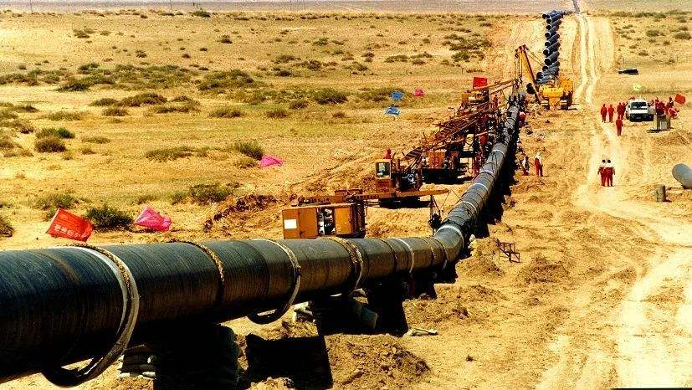
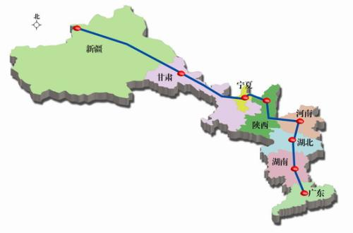
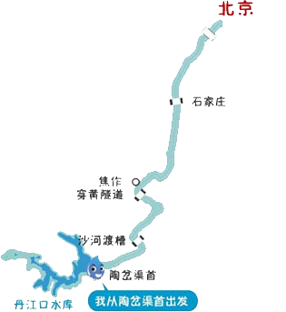
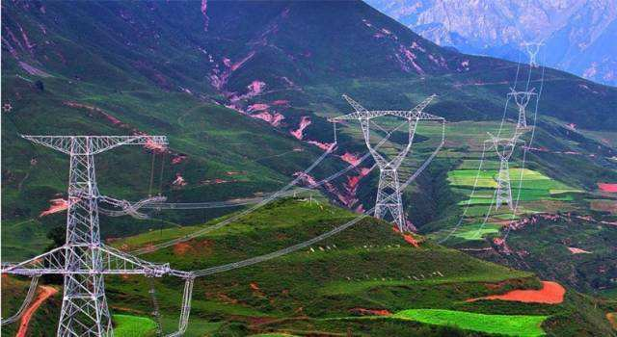
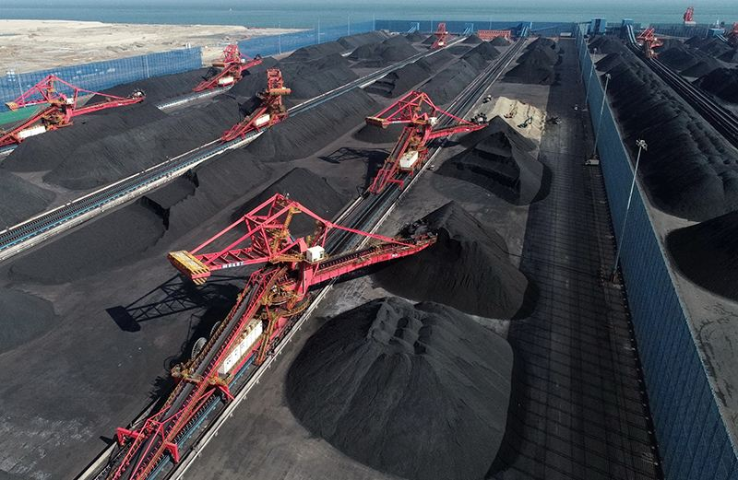
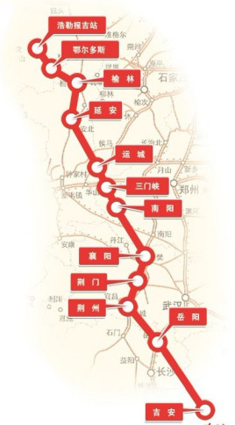
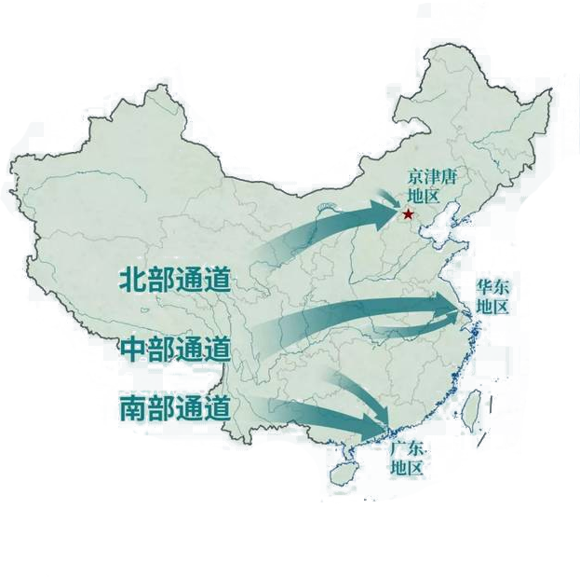


我国四大跨区域资源调配工程
西气东输
南水北调
西电东送
北煤南运

Slide 3
资源跨区域调配问题的常见学习思路
为何调
（分析原因）
如何调
（线路选择的可行性、工程状况分析）
调如何
（影响分析）

Slide 4

我国为什么要实施西气东输？

Slide 5
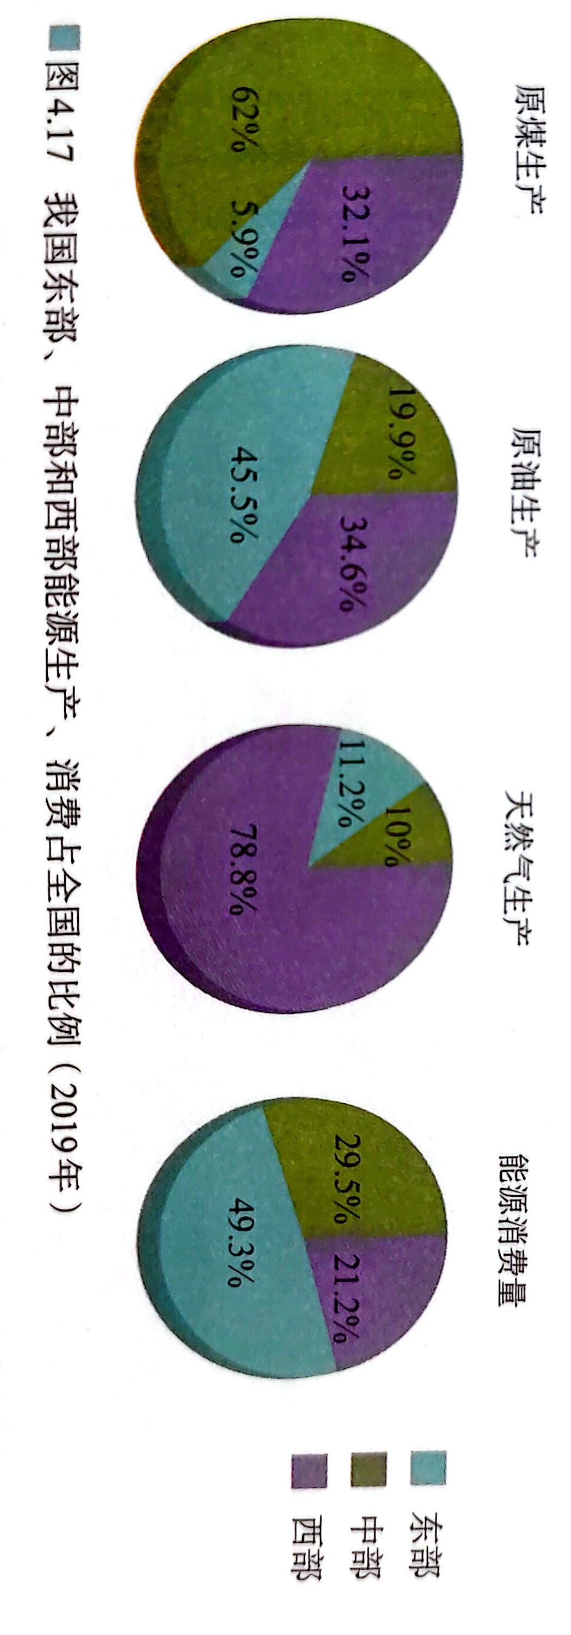
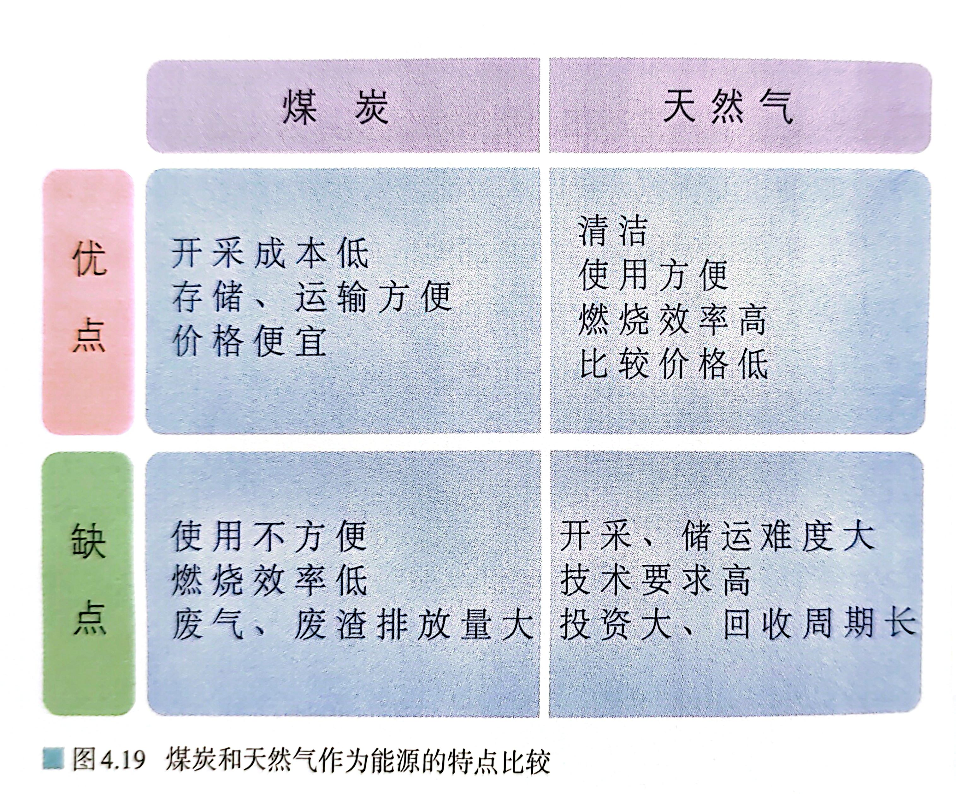
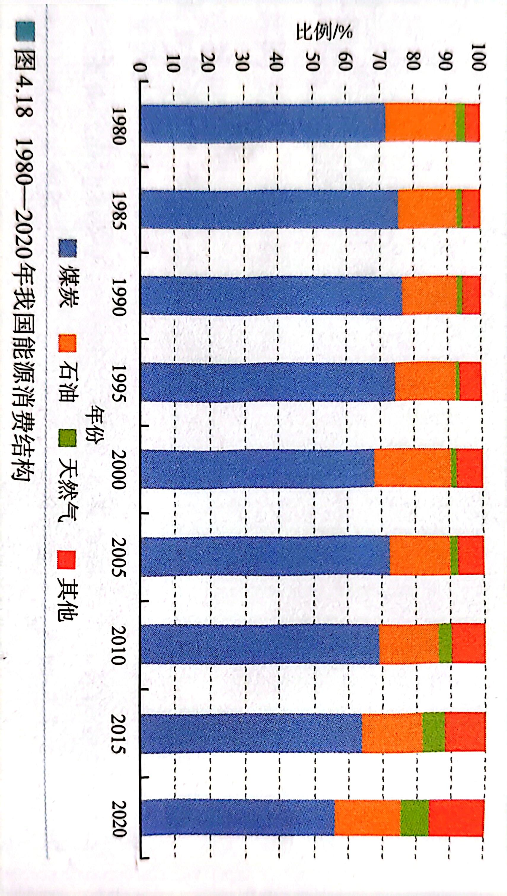
我国为什么要实施西气东输？
1.我国能源资源生产和消费的地区差异大；
2.符合调整能源消费结构的需要；
3.西部是我国未来能源资源开发的战略重点；

Slide 6
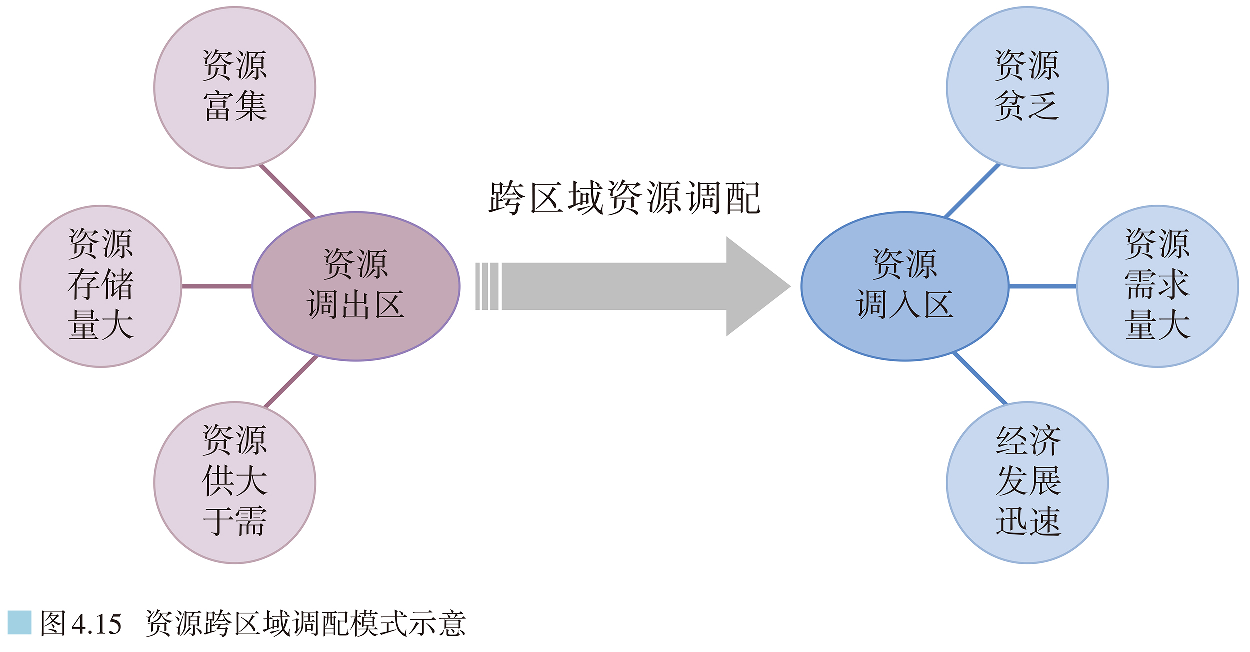
为什么调：资源跨区域调配原分析

Slide 7

1.结合视频，分析自然条件对新疆天然气开发的影响。
不利影响：①深居内陆，年降水量少，河流湖泊较少，水资源匮乏；②夏季炎热，冬季寒冷；③风力强劲，地表干燥，植被覆盖率低，沙尘多，沙尘暴威胁大等；
有利影响：多晴天，利于工程建设等

Slide 8
新疆的能源资源非常丰富，仅塔里木盆地的天然气就占全国天然气总资源量的近1／4。但是，21世纪之前新疆丰富的天然气资源长期得不到充分开发。
2．结合天然气开发利用的特点（图4.19），讨论新疆经济实力、技术力量、能源消费需求等社会经济条件对天然气开发的影响。
①天然气开采储运难度大，而新疆由于人口少，经济落后，市场需求量少，因此不利于大规模开发天然气；
②天然气开采技术要求高，投资大，而且回收周期长，新疆由于整体科技水平低，资金匮乏，技术人员匮乏等，不利于开发。

Slide 9
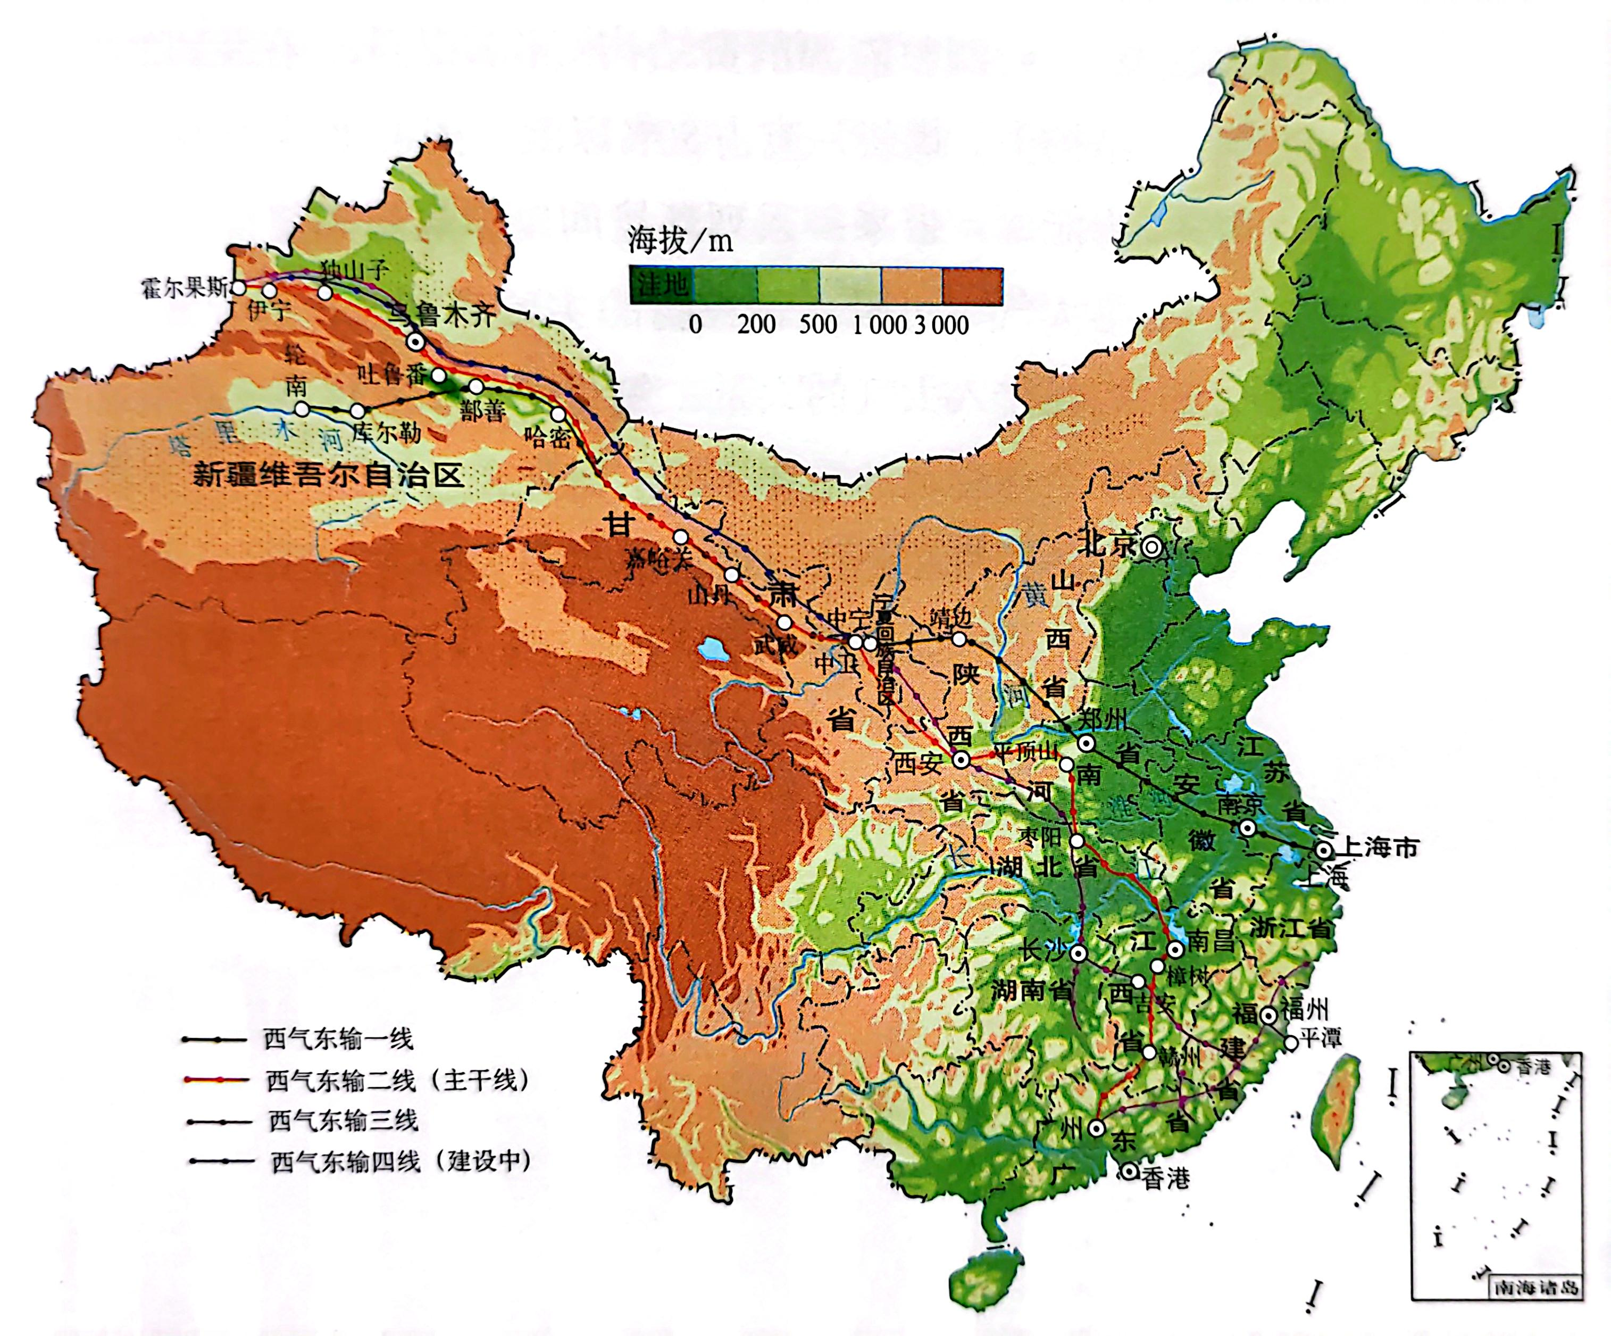
怎么调：资源跨区域调的路线
1.几条线路？
2.起点、经过地区、终点？
3.线路布局可能受哪些因素影响？
自然条件
市场需求
天然气分布
技术条件等

Slide 10
怎么调：资源跨区域调的路线
资源调配线路选择
关键词 | 答题思路
消费能力 | 稳定的资源供应和市场消费
线路长短、 施工难度 | 线路长(短),地质复杂(稳定),施工难度大(小),建设成本高(低)
对环境 的影响 | 线路经过生态稳定(脆弱)地区,不易(会)造成严重的生态问题

Slide 11
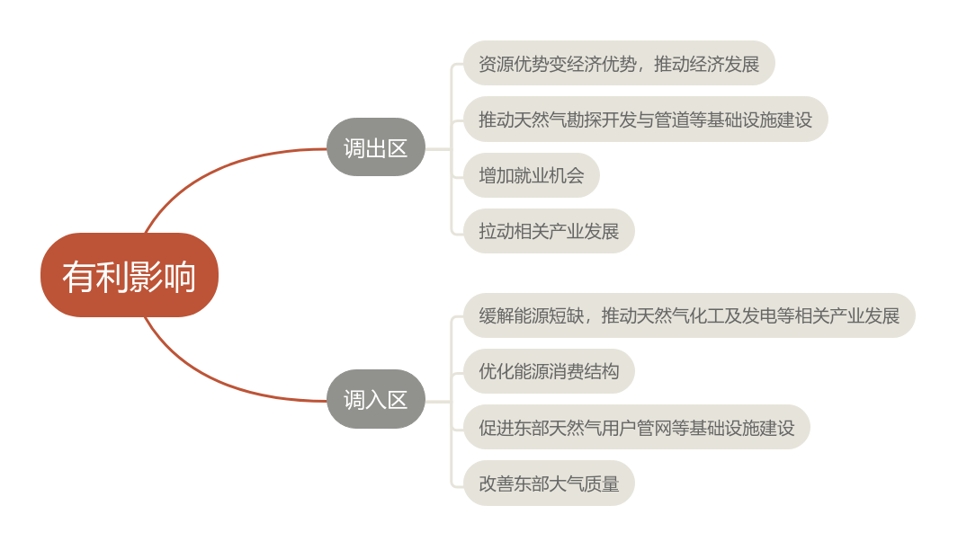
调怎样：资源跨区域调的影响
阅读教材P₇₃-P₇₄，归纳资源的跨区域调配对调入区与调出区的有利影响。
经济意义
社会意义
生态意义

Slide 12
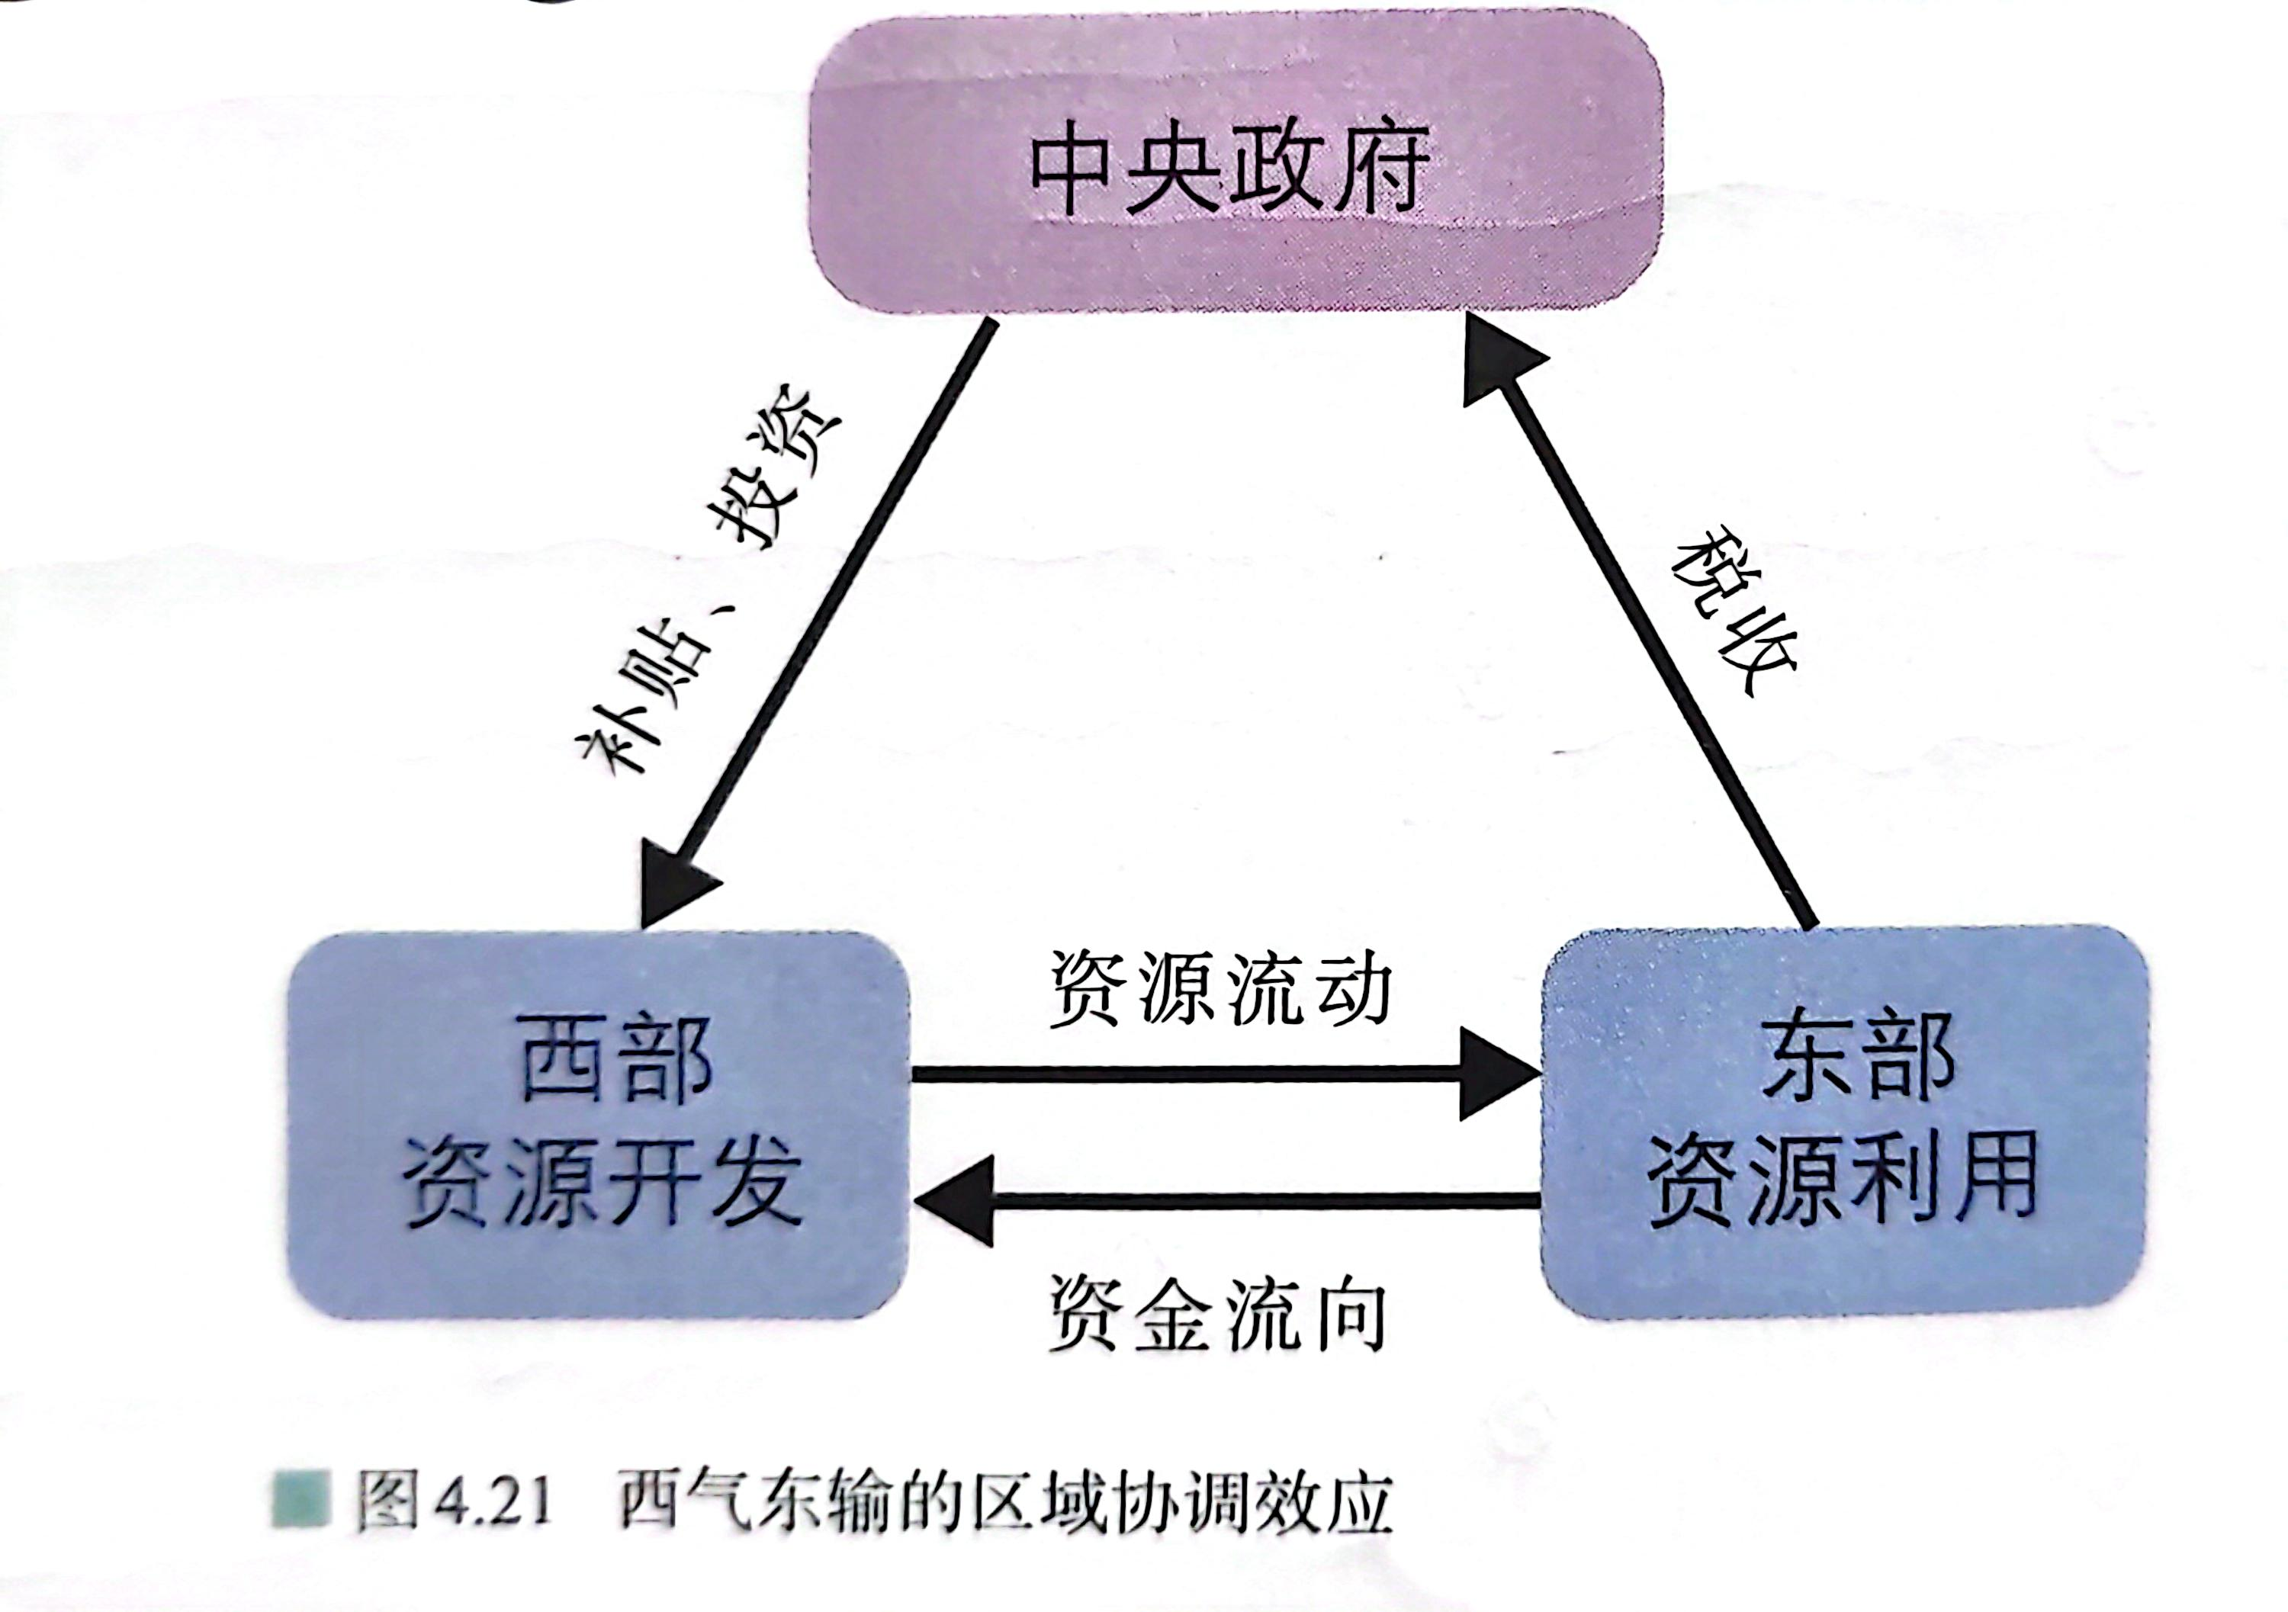
调怎样：资源跨区域调的影响
促进区域协调发展

Slide 13
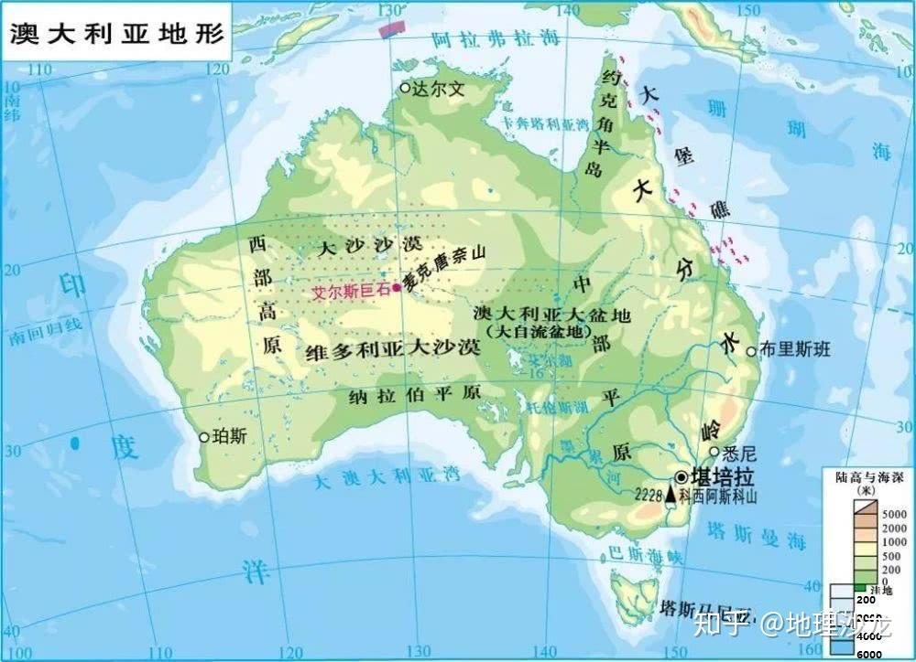
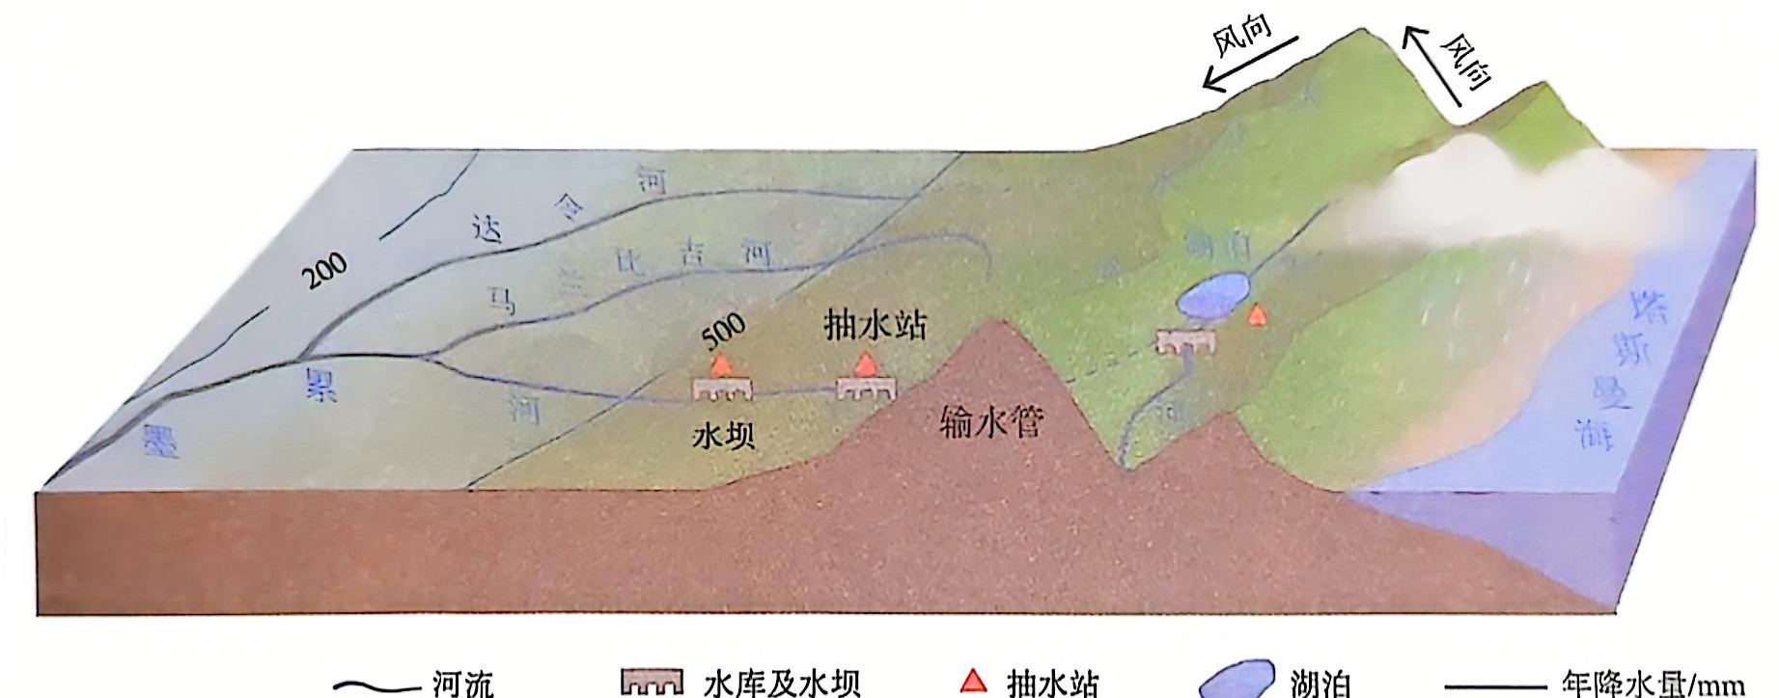
源于澳大利亚东南部大分水岭的墨累河是澳大利亚的主要河流，其流域是澳大利亚重要的农业区。全流域年平均降水量仅为425毫米。
图4.22 澳大利亚雪山调水工程示意
1．分析澳大利亚大分水岭东西两侧的降水差异及形成原因。
差异：东侧降水多于西侧
原因：东侧位于迎风坡，东南信风从海洋上带来湿润水汽，多地形雨；沿岸东澳大利亚暖流增温增湿，水汽充沛；

Slide 14
源于澳大利亚东南部大分水岭的墨累河是澳大利亚的主要河流，其流域是澳大利亚重要的农业区。全流域年平均降水量仅为425毫米。由于自然原因，墨累河流域的土壤中、河水里富含盐分，有的河水的盐度甚至高于海水的盐度。
1949年，澳大利亚开始兴建雪山调水工程，于1974年完工。该工程位于澳大利亚大陆东南部，在大分水岭东部雪河流咸建库蓄水，再通过隧道将东部的水引至西部墨累河流域，在调水沿途利用落差发电（图4.22）。
2．说明澳大利亚修建雪山调水工程的原因。
自然原因：大分水岭东侧降水多，水资源充沛，西侧降水少，水源不足；
人为原因：①大分水岭西侧墨累河流域农业发达，需水量大，供不应求；②工程建设的技术、资源等有保障。
图4.22 澳大利亚雪山调水工程示意

Slide 15
由于自然原因，墨累河流域的土壤中、河水里富含盐分，有的河水的盐度甚至高于海水的盐度。
1949年，澳大利亚开始兴建雪山调水工程，于1974年完工。该工程位于澳大利亚大陆东南部，在大分水岭东部雪河流咸建库蓄水，再通过隧道将东部的水引至西部墨累河流域，在调水沿途利用落差发电（图4.22）。
3．讨论雪山调水工程对于墨累河流域的城市供水和供电、农牧业发展、生态环境带来的影响。
有利影响：①增加供水量和供电量；
②扩大农业规模;
③缓解土地荒漠化等.
不利影响：①不合理灌溉可能加重土地盐渍化；
②农牧业规模扩大,可能造成水污染等;
图4.22 澳大利亚雪山调水工程示意

Slide 16
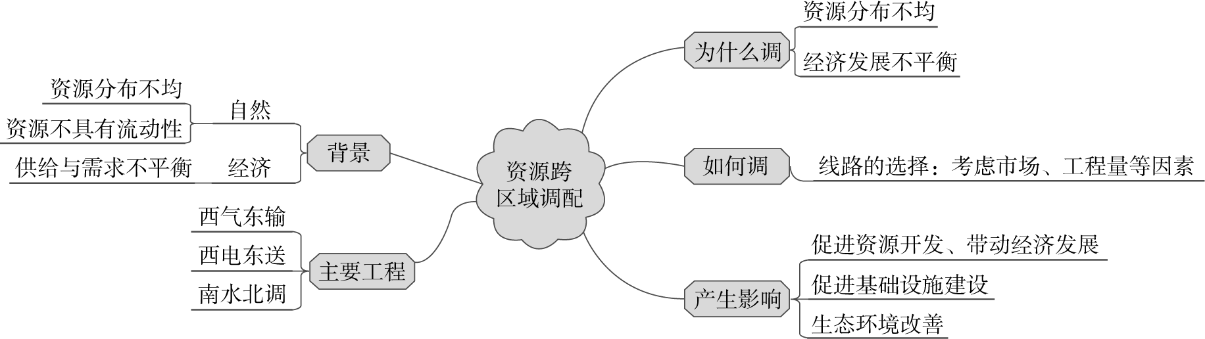
资源跨区域调配小结

Slide 17
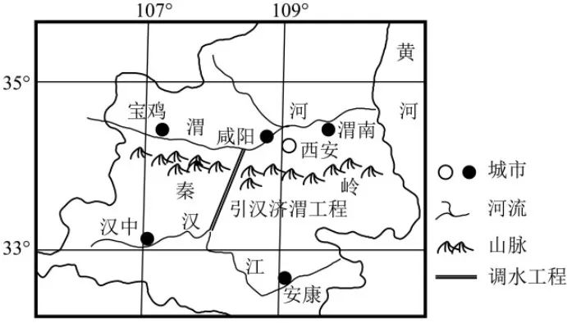
学以致用：
材料一:“引汉济渭”为陕西省的“南水北调”工程，该工程将汉江水引入渭河以补充西安等城市的给水量。汉江水源区水源涵养能力突出，水质优良，承担着向京津冀（南水北调中线工程）和陕西渭河平原（引汉济渭工程）的调水任务。
材料二:下图为“引汉济渭”工程示意图和汉江水源地示意图。
说明修建“引汉济渭”工程的原因。
原因：
①汉江流域流经湿润地区，降水量大，支流众多，河水流量较大，可调水量大;
②水质较好 (汉江水清澈);
③渭河流域流经半湿润地区，流量较小，水资源不足;
④渭河流域社会经济发达，需水量大。

Slide 18
学以致用
材料一:“引汉济渭”为陕西省的“南水北调”工程，该工程将汉江水引入渭河以补充西安等城市的给水量。汉江水源区水源涵养能力突出，水质优良，承担着向京津冀（南水北调中线工程）和陕西渭河平原（引汉济渭工程）的调水任务。
材料二:下图为“引汉济渭”工程示意图和汉江水源地示意图。
简述秦岭段采用隧洞引水的优点。
优点：
①该隧道引水工程可以减少水分的蒸发；
②降低线路坡度，呈直线布局，引水自流可以缩短线路长度；
③减少水体污染；
④用隧洞引水，可减轻对地表植被的破坏，保护秦岭的生态环境。

Slide 19
学以致用
材料一:“引汉济渭”为陕西省的“南水北调”工程，该工程将汉江水引入渭河以补充西安等城市的给水量。汉江水源区水源涵养能力突出，水质优良，承担着向京津冀（南水北调中线工程）和陕西渭河平原（引汉济渭工程）的调水任务。
材料二:下图为“引汉济渭”工程示意图和汉江水源地示意图。
简述引汉济渭工程建成后对关中受水区的有利影响。
①引汉济渭工程，增加渭河流域的水量，为居民提供优质饮用水；
②缓解关中地区水资源短缺的状况，减少地下水开采，解决沿岸城市居民和工业用水问题；
③缓解生态缺水(补充地表水量，改善地表水质)，促进渭河流域生态环境的改善;
④为关中地区长远发展提供水资源保障 (或为农业、工业、城市发展提供水源保证)，使社会经济可持续发展。

Slide 20
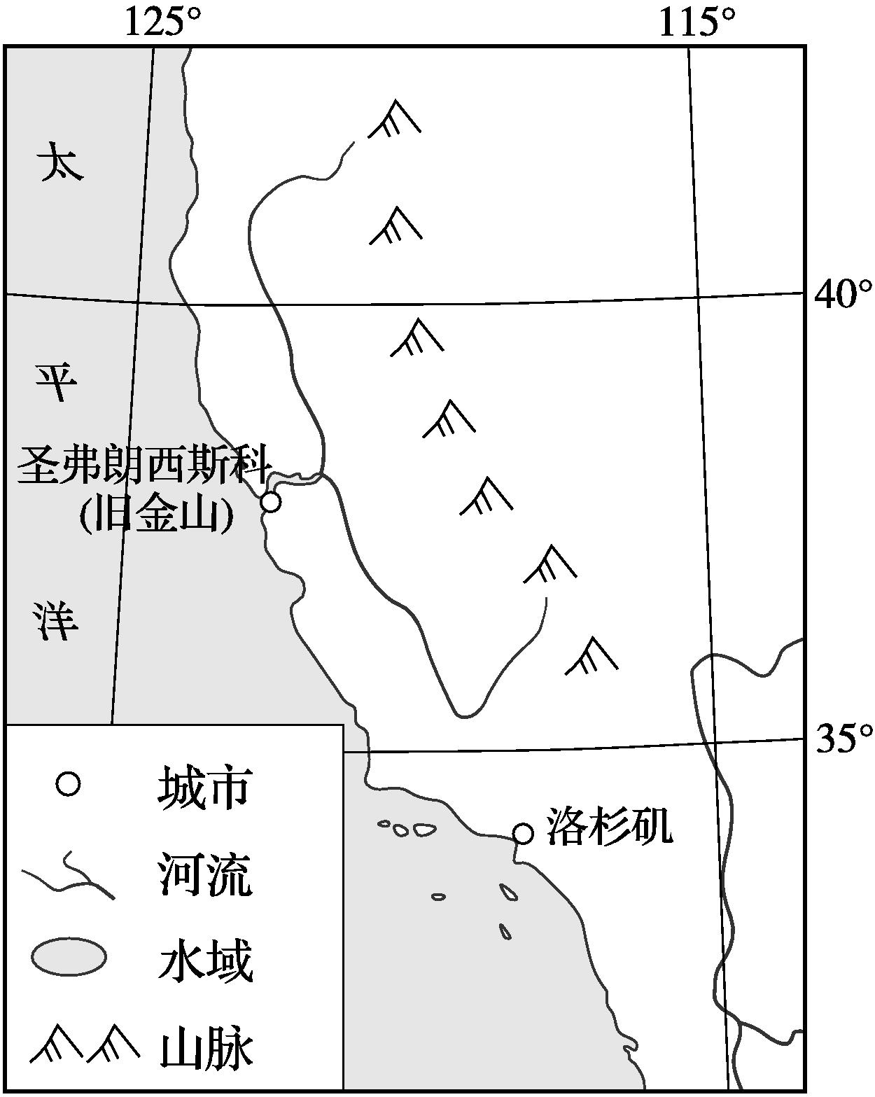
(2022浙江1月卷)下图为北美洲局部地区略图。据此完成下列各题。
(1)与旧金山比,洛杉矶水资源较少的
主要原因是( )
A.气温较高,蒸发量大 B.山脉阻挡,降水量小
C.洋流影响,降温减湿 D.河流短少,径流量小
(2)从区域外调水对洛杉矶的影响是( )
A.减少城市水分蒸发
B.减轻城市地质灾害
C.提高水资源利用率
D.增加城市内涝风险
D
B

